Slide 1
Motorkunstflug F3A
Programmfolge F3A-C-ab 2024
Fernlenk-Kunstflug-Motorflugmodelle Flugprogramm C
ab 2024

Slide 2
Startvorgang
( wird nicht beurteilt und nicht bewertet )
Wind
120⁰
Sicherheitsline
4

Slide 3
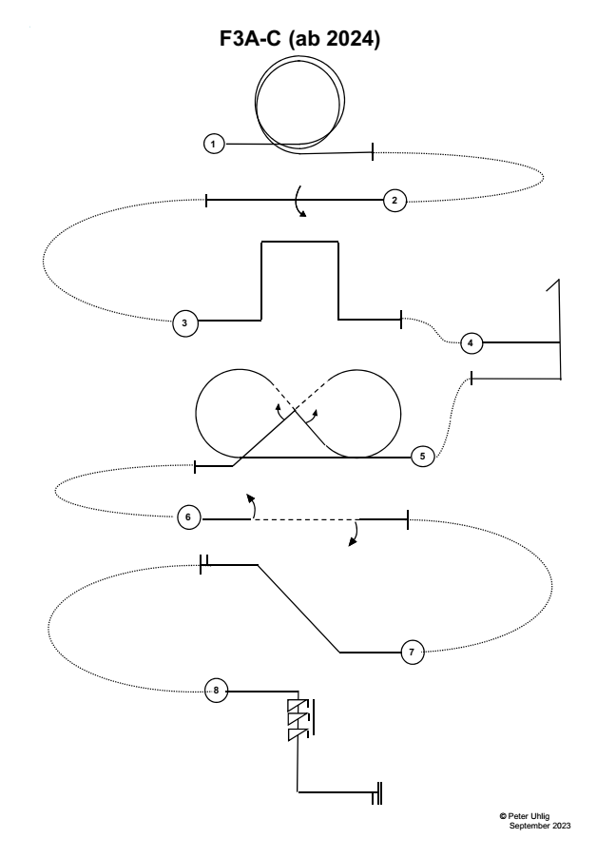
Wichtiger Hinweis
F3A-C ist eine Basis-Figurenfolge für Anfänger. Die Schwierigkeit der Flugfiguren is viel geringer als in anderen F3A-Programmen. Auch einfache Schaummodelle können benutzt werden.
Start und Landung werden nicht bewertet, Die Flugfiguren einschließlich Wenden müssen nacheinander geflogen werden. Wendefiguren können vom Piloten selbst gewählt werden und werden nicht bewertet, außer C.04

Slide 4
C-24.01. Zwei gezogene Loopings
Aus dem Normalflug, ziehe durch zwei deckungsgleiche Loopings,
Ausflug im Normalflug.
F3A-C.01.01

Slide 5
C-24.01. Zwei gezogene Loopings
Die Loopings müssen deckungsgleich sein.
Die Loopings müssen rund sein.
Ein-und Ausflug müssen auf gleicher Höhe sein.
F3A-C.01.02

Slide 6
C-24.02 Rolle
Rolle
Aus dem Normalflug, fliege eine Rolle, Ausflug im Normalflug.
F3A-C.02.01

Slide 7
C-24.02 Rolle
Die Rolle ist zentriert.
F3A-C.02.02

Slide 8
C-24.03 Hoher Hut
Aus dem Normalflug, ziehe durch einen ¼ Looping in einen senkrechten Steigflug, drücke durch einen ¼ Looping in die Waagerechte, drücke durch einen ¼ Looping in einen senkrechten Abwärtsflug, Ziehe durch einen ¼ Looping, Ausflug im Normalflug.
F3A-C.03.01

Slide 9
C-24.03 Hoher Hut
Alle Radien sind gleich.
Ein-und Ausflug müssen auf gleicher Höhe sein.
F3A-C.03.02

Slide 10
C-24.02. Turn
Aus dem Normalflug, ziehe durch einen ¼ Looping in einen senkrechten Steigflug, fliege einen Turn in einen senkrechten Abwärtsflug, fliege einen ¼ Looping, Ausflug im Normalflug.
F3A-C.04.01

Slide 11
C-24.04. Turn
Drehen um den Schwerpunkt
Stopp vor dem Drehen
Ein-und Ausflug müssen auf gleicher Höhe sein.
F3A-C.04.02

Slide 12
C-24.05 Kubanische Acht
½ Rolle
½ Rolle
Aus dem Normalflug, ziehe durch einen ⅝ Looping in einen 45° Abwärtsflug, fliege eine ½ Rolle, ziehe durch einen ¾ Looping in eine 45° Abwärtsflug, fliege eine ½ Rolle, ziehe durch einen ⅛ Looping, Ausflug im Normalflug.
F3A-C.05.01

Slide 13
C-24.05 Kubanische Acht
Halbe Rollen in der Mitte der Strecken.
Alle Radien sind gleich.
Ein- und Ausflug müssen auf gleicher Höhe sein.
F3A-C.05.02

Slide 14
C-24.05 Rückenflug
½ Rolle
½ Rolle
Aus dem Normalflug, fliege eine ½ Rolle, fliege eine Strecke im Rückenflug, fliege eine ½ Rolle, Ausflug im Normalflug.
F3A-C.06,01

Slide 15
C.18.03 ½ Rolle, Rückenflug, ½ Rolle
Der Rückenflug ist in der Mitte des Flugraumes zentriert.
Ein- und Ausflug erfolgen auf gleicher Höhe.
F3A-C.06.02

Slide 16
C-24.07 Fünfundvierzig Grad Steigflug
Aus dem Normalflug, vor der Mitte des Flugraumes, ziehe durch einen ⅛ Looping in einen 45° Steigflug, drücke durch einen ⅛ Looping, Ausflug im Normalflug.
F3A-C.07.01

Slide 17
C-24.07 Fünfundvierzig Grad Steigflug
Alle Radien sind gleich.
45°
F3A-C.07.02

Slide 18
Aus dem Normalflug, fliege 2 U
Aus dem Normalflug, fliege 2 U
Aus dem Normalflug, fliege 2 U
Aus dem Normalflug, fliege 2 U
mdrehungen Trudeln, fliege einen senkrechten Abwärtsflug,
mdrehungen Trudeln, fliege einen senkrechten Abwärtsflug,
mdrehungen Trudeln, fliege einen senkrechten Abwärtsflug,
mdrehungen Trudeln, fliege einen senkrechten Abwärtsflug,
C-24.08 Trudeln, 3 Umdrehungen
Aus dem Normalflug, fliege
3 Umdrehungen Trudeln, fliege
einen senkrechten Abwärtsflug,
ziehe durch einen ¼ Looping,
Ausflug im Normalflug.
F3A-C.08.01
ziehe durch einen ¼ Looping, Ausflug im Normalflug
ziehe durch einen ¼ Looping, Ausflug im Normalflug
ziehe durch einen ¼ Looping, Ausflug im Normalflug
ziehe durch einen ¼ Looping, Ausflug im Normalflug

Slide 19
C.18.05 Trudeln, 2 Umdrehungen
Gerissene Rolle zu Beginn - null Punkte!
Spiralsturz - null Punkte!
F3A-C.08.02

Slide 20
Landevorgang
(wird nicht beurteilt und nicht bewertet )
Die Landerichtung muss nicht gleich der Startrichtung sein.
Wind
120⁰
Sicherheitslinie

Slide 21
Forget WHO is flying! Forget WHAT is flying!
LOOK ONLY AT LINES DESCRIBED IN THE SKY!
(Vergiss, wer fliegt! Vergiss, was fliegt!
Schau nur auf die in den Himmel gezeichneten Linien)
Bob Skinner
Danke!
© Peter Uhlig, September 2023

